Slide 1

卒論・レポートのための
資料の探し方講習会
海外文献編
  平成24年6月21日
  茨城大学図書館
  農学部分館
図書館キャラクター
わらづと君
Notes:
挨拶

Slide 2
目次
1.書誌データベース
2.電子ジャーナル

Slide 3
1.書誌データベース
Academic Search Elite（茨大で購入）
Google Scholar（フリー）
Scirus（フリー）
PubMed（フリー）
1.書誌データベース

Slide 4
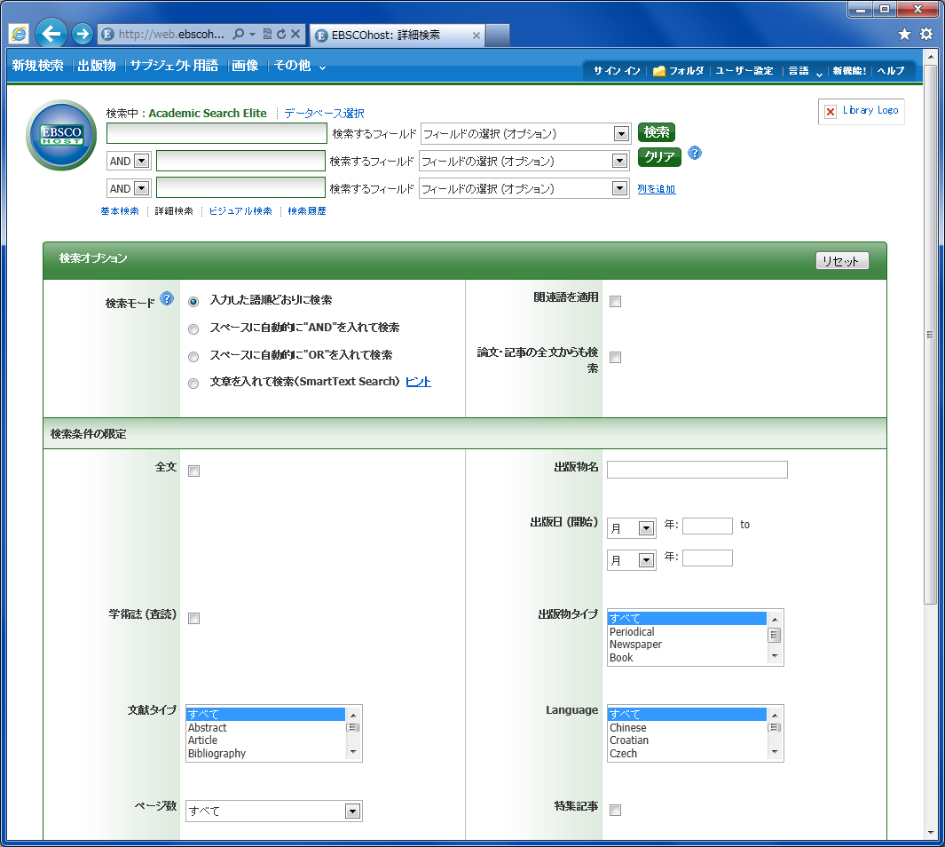
Academic Search Elite
http://search.ebscohost.com/login.aspx?authtype=ip
1.書誌データベース

Slide 5
Academic Search Elite
提供機関 エブスコパブリッシング
収録対象誌 約3,500誌
収録年代 1985年以降
タイプ 海外の雑誌論文データベース
分野 人文・社会・自然全分野
利用環境 学内限定（My Libraryから利用する
ことにより学外からも利用可）
本文閲覧 約2,000誌は本文閲覧可能
（うち約1,500誌が査読誌）
1.書誌データベース

Slide 6
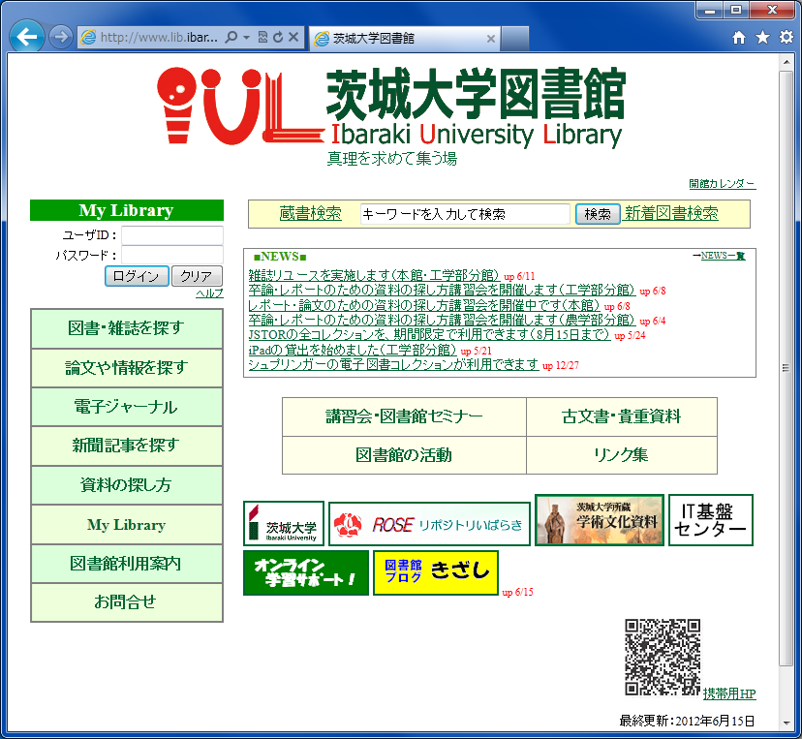
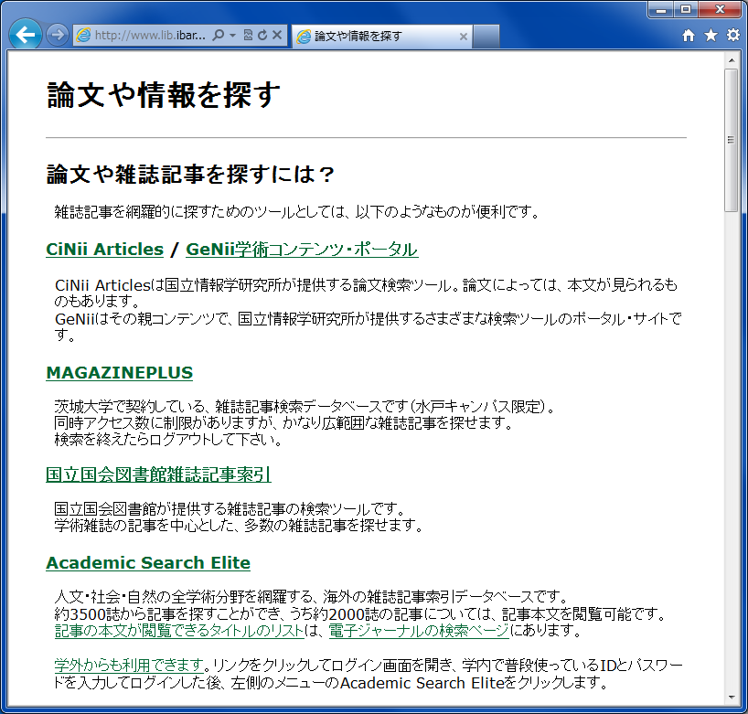
Academic Search Elite
1.書誌データベース

Slide 7
Academic Search Elite
本文の有無、出版年、
査読されているか 等
様々な条件で検索可能
1.書誌データベース

Slide 8
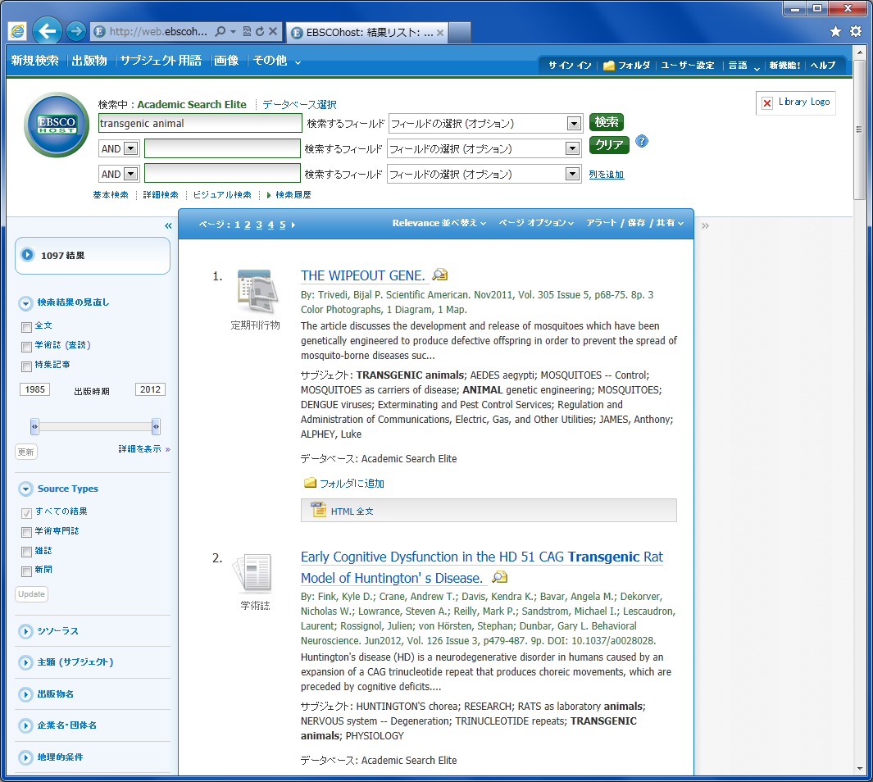
Academic Search Elite
検索結果を絞り込む
論文名
掲載雑誌
本文リンク
1.書誌データベース

Slide 9
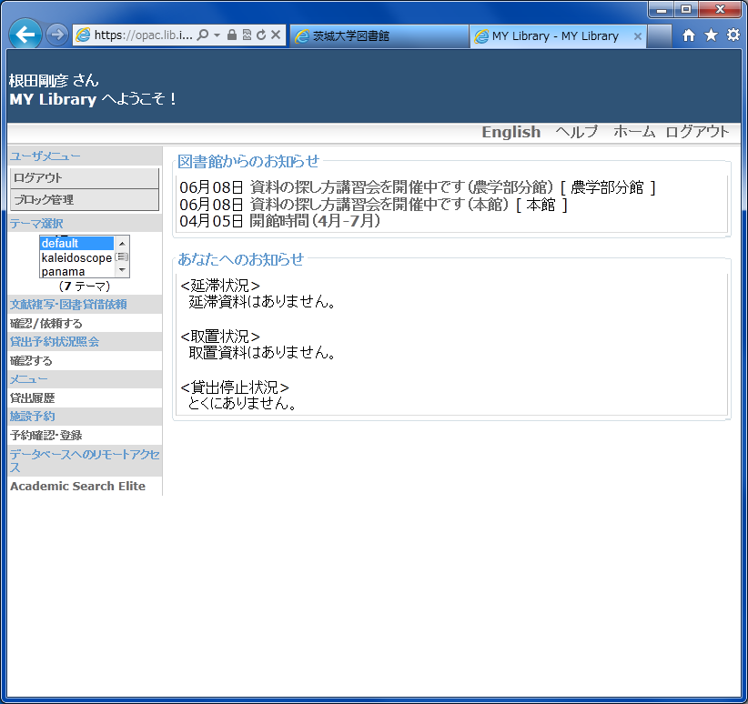
Academic Search Elite
学外からはここから利用する（リモートアクセス）
1.書誌データベース

Slide 10
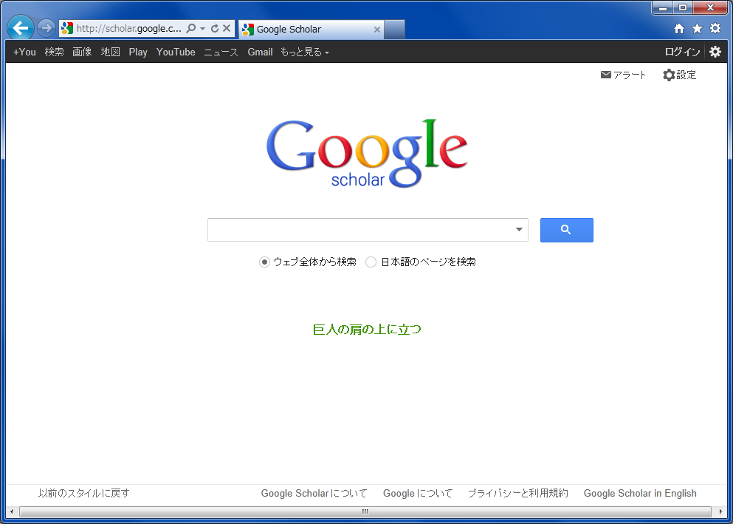
Google Scholar
http://scholar.google.co.jp/
1.書誌データベース
Notes:
10

Slide 11
Google Scholar
学術情報検索に特化したGoogleの検索サービス
様々な学術雑誌、論文、本、記事を探すことが可能
論文とともにその論文を引用している論文を示す
分野：全分野
本文閲覧：リンクにより読めるものもある
1.書誌データベース

Slide 12
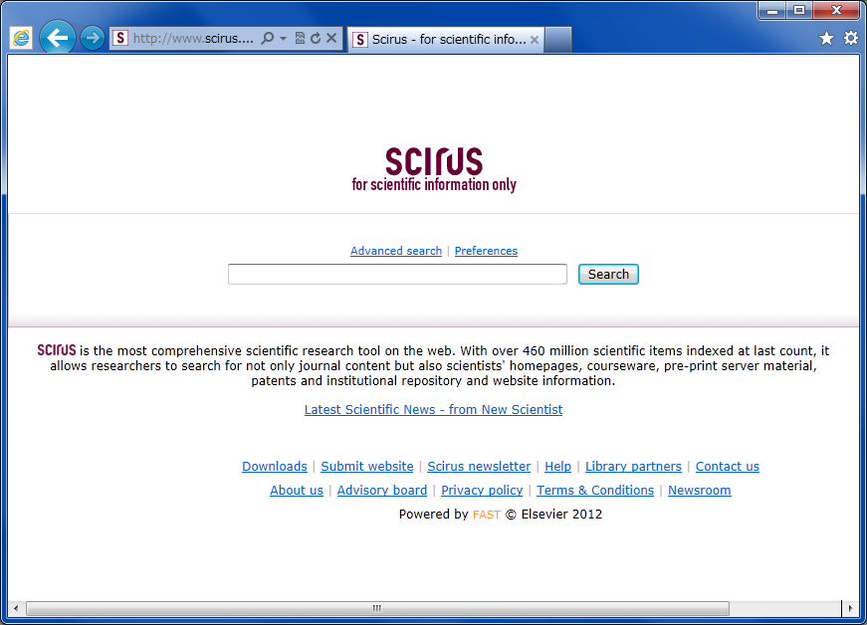
Scirus
http://www.scirus.com/
1.書誌データベース
Notes:
12

Slide 13
Scirus
科学技術情報に特化した検索サービス
（Elsevier社提供）
学術雑誌論文に限らず、研究者Webサイト、教材、知的財産（特許）など様々なタイプの情報を探すことが可能
分野：全分野
本文閲覧：リンクにより読めるものもある
1.書誌データベース

Slide 14
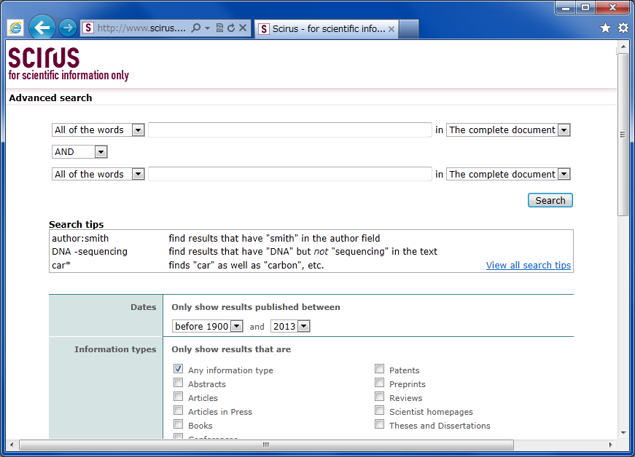
Scirus
検索画面
詳細検索
1.書誌データベース
Notes:
14

Slide 15
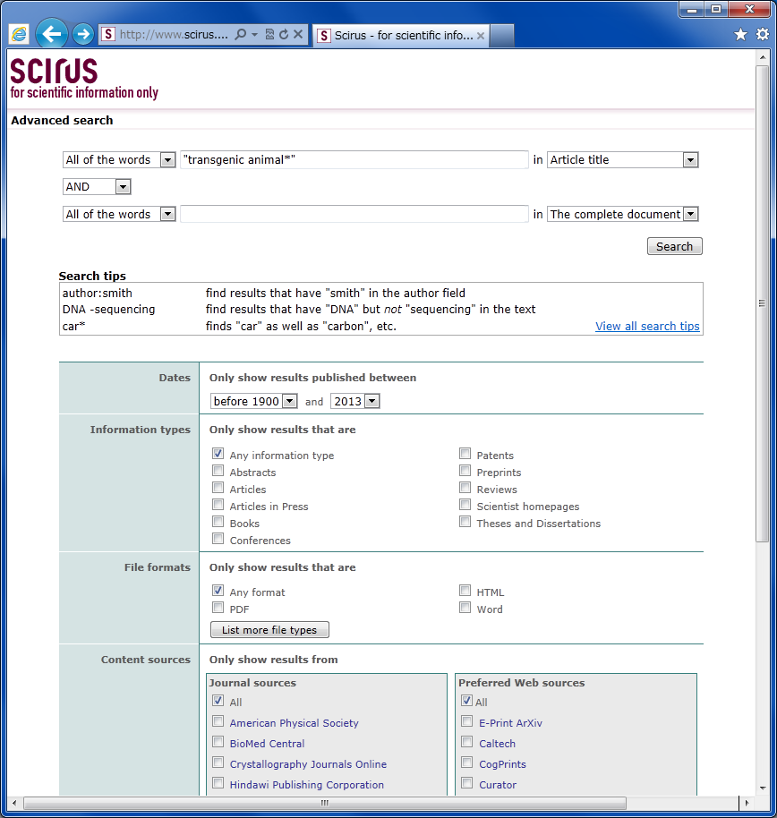
Scirus
検索フィールド指定
検索対象のタイプ（Patents,Scientist homepagesなど)等を指定できる
1.書誌データベース
Notes:
15

Slide 16
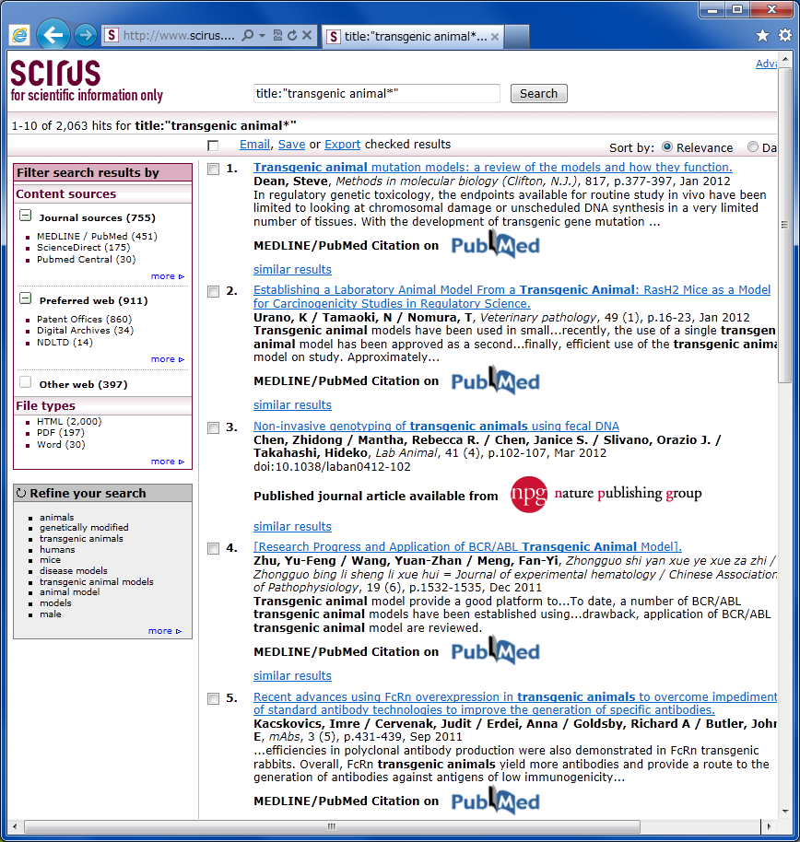
Scirus
論文名
絞り込み
掲載雑誌
ソース
1.書誌データベース
Notes:
16

Slide 17
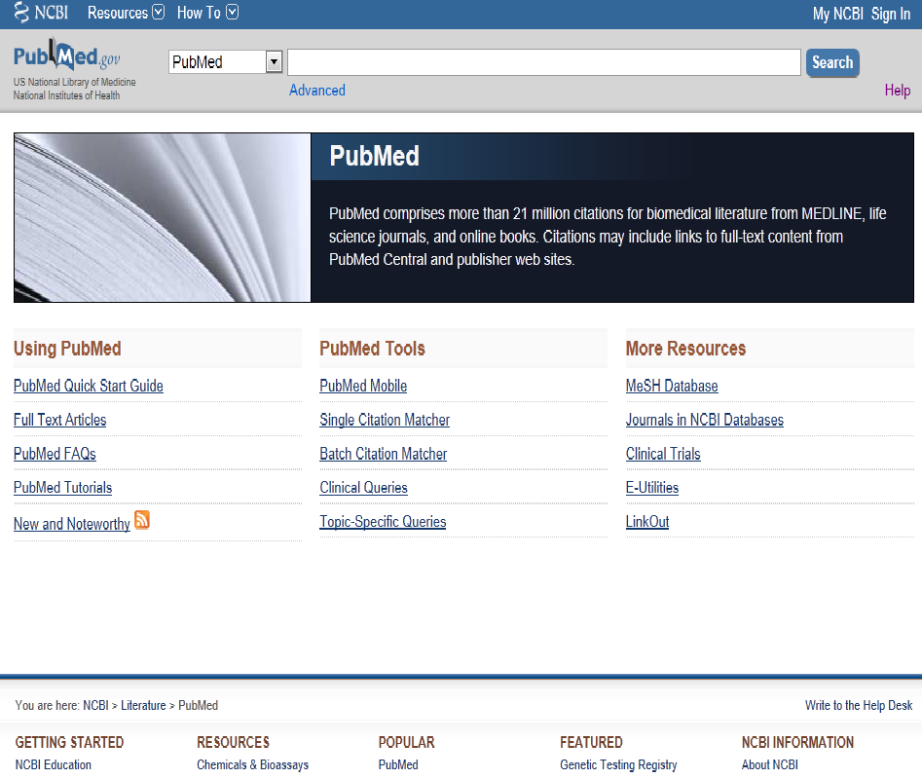
PubMed
http://www.ncbi.nlm.nih.gov/pubmed/
1.書誌データベース
Notes:
ここから専門分野のデータベースの紹介に入るが、軽く紹介するにとどめる。
PubMed → 医学・生物学分野の文献を探せる、学外でも使える
17

Slide 18
PubMed
学術文献検索サービス
NCBI(National Center for Biotechnology Information 米国国立生物工学情報センター）が提供
(NCBIとは、NIH(National Institute of Health 米国国立
衛生研究所)の下部機関であるNLM(National Library
of Medicine 米国医学図書館）の一部門）
1.書誌データベース
Notes:
ここから専門分野のデータベースの紹介に入るが、軽く紹介するにとどめる。
PubMed → 医学・生物学分野の文献を探せる、学外でも使える
18

Slide 19
PubMed
医学、薬学、看護学、歯科学、獣医学、生命科学、及び関連分野(biomedicine, health, life science, behavioral science, chemical science, bioengineering)
世界80か国以上、約5,500の学術雑誌の2,100万件以上の文献データを収録
和雑誌約160誌
1950年～
オープンアクセス論文へのリンクがある
MEDLINE、OLD MEDLINE(1950-1965)データが中心
1.書誌データベース
Notes:
ここから専門分野のデータベースの紹介に入るが、軽く紹介するにとどめる。
PubMed → 医学・生物学分野の文献を探せる、学外でも使える
19

Slide 20
PubMed
MeSHについて
各文献にはNLMが独自に付与する統制語が付与されている。
統制語はMeSH(Medical Subject Headings)と呼ばれるシソーラス（用語集）にまとめられて毎年改訂されている。
Automatic Term Mapping機能（入力語を自動でMeSHの統制語に変換して検索する機能）
1.書誌データベース
Notes:
ここから専門分野のデータベースの紹介に入るが、軽く紹介するにとどめる。
PubMed → 医学・生物学分野の文献を探せる、学外でも使える
20

Slide 21
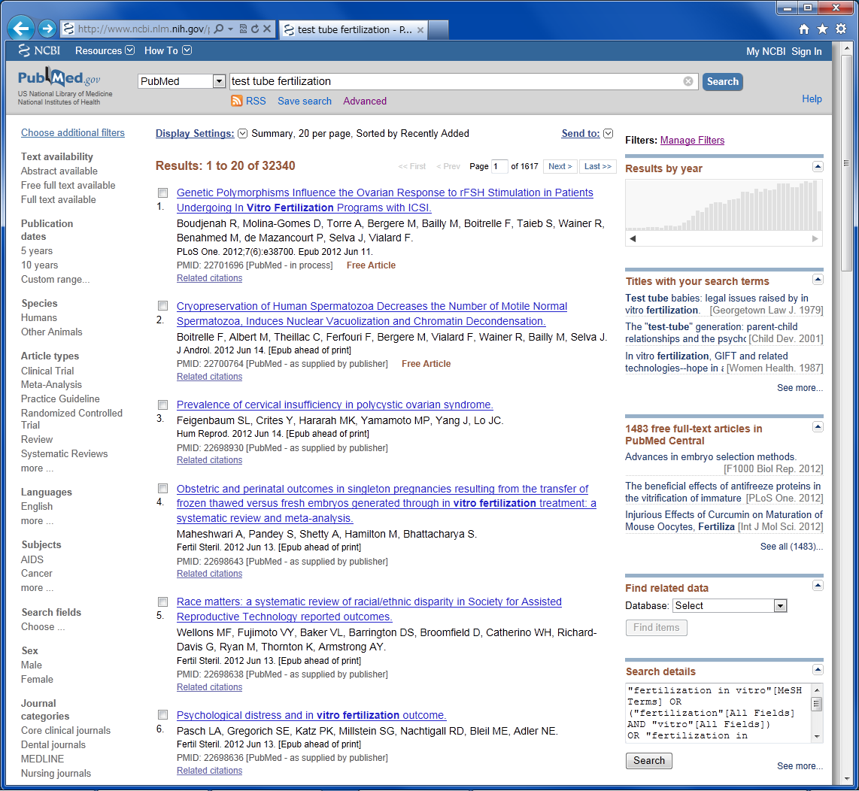
PubMed
例：test tube fertilization(試験管内受精)で検索
掲載雑誌名省略形（マウスをのせると完全な雑誌名を表示）
絞り込み(filters)
PubMed Centralへリンク
関連文献へのリンク
この検索で使用された検索式(MeSH OR 入力語)
1.書誌データベース
Notes:
ここから専門分野のデータベースの紹介に入るが、軽く紹介するにとどめる。
PubMed → 医学・生物学分野の文献を探せる、学外でも使える
21

Slide 22
PubMed
この検索で自動的に使用された検索式
"fertilization in vitro"[MeSH Terms]
OR
("fertilization"[All Fields] AND "vitro"[All Fields])
OR
"fertilization in vitro"[All Fields]
OR
("test"[All Fields] AND "tube"[All Fields] AND "fertilization"[All Fields])
OR
"test tube fertilization"[All Fields]
1.書誌データベース
Notes:
ここから専門分野のデータベースの紹介に入るが、軽く紹介するにとどめる。
PubMed → 医学・生物学分野の文献を探せる、学外でも使える
22

Slide 23
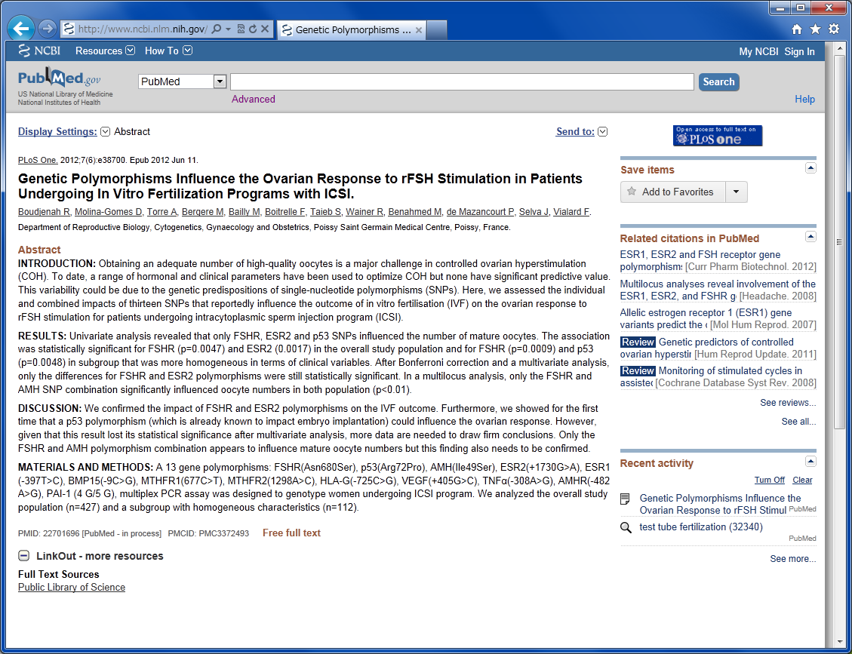
PubMed
詳細画面
本文サイト（電子ジャーナル）へ
関連文献
本文サイト等の外部サイトへ(LinkOut)
検索・表示履歴
1.書誌データベース
Notes:
ここから専門分野のデータベースの紹介に入るが、軽く紹介するにとどめる。
PubMed → 医学・生物学分野の文献を探せる、学外でも使える
23

Slide 24
PubMed
オープンアクセス論文本文へのリンク例
PubMed Central（PMC)：NLMが作成している、biomedical, life sciences分野のオープンアクセス論文本文データベース．NIH研究助成論文は発行後12か月以内にPMCへの登録義務がある．
PLoS ONE：PLoS(Public Library of Science)発行の査読付きオープンアクセス科学雑誌
J-STAGEや一部の機関リポジトリへのリンク（日本語論文）
1.書誌データベース
Notes:
ここから専門分野のデータベースの紹介に入るが、軽く紹介するにとどめる。
PubMed → 医学・生物学分野の文献を探せる、学外でも使える
24

Slide 25
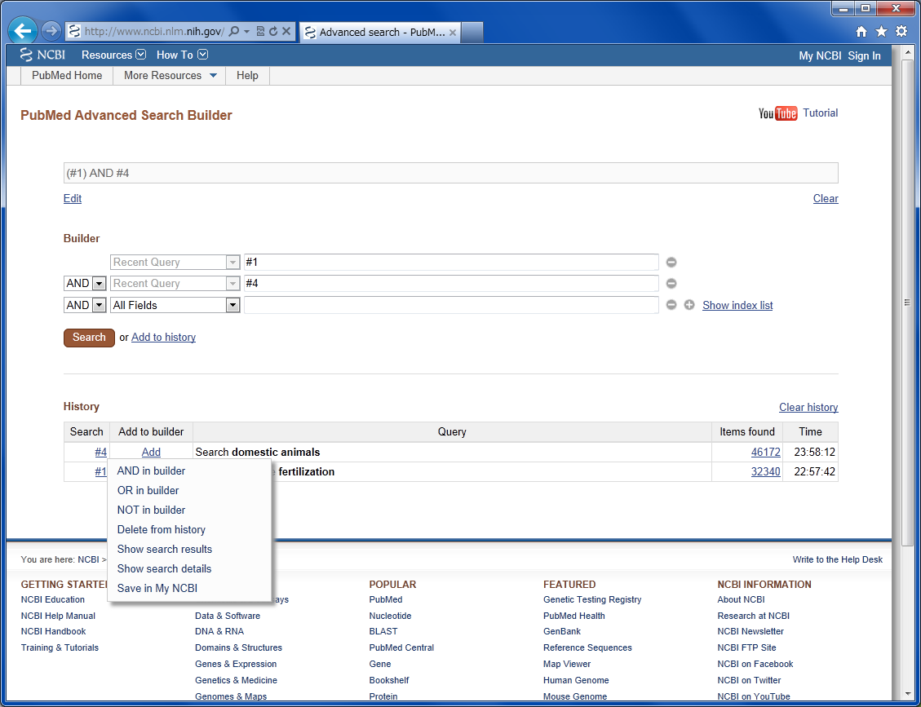
PubMed
Advanced Searchによる検索履歴を使った検索結果掛け合わせ 例：domestic animals（家畜）と掛け合わせる
①検索履歴番号をクリックしてAND,OR等を選択すると
検索対象フィールドを指定して検索できる
②検索式が入力される
1.書誌データベース
Notes:
ここから専門分野のデータベースの紹介に入るが、軽く紹介するにとどめる。
PubMed → 医学・生物学分野の文献を探せる、学外でも使える
25

Slide 26
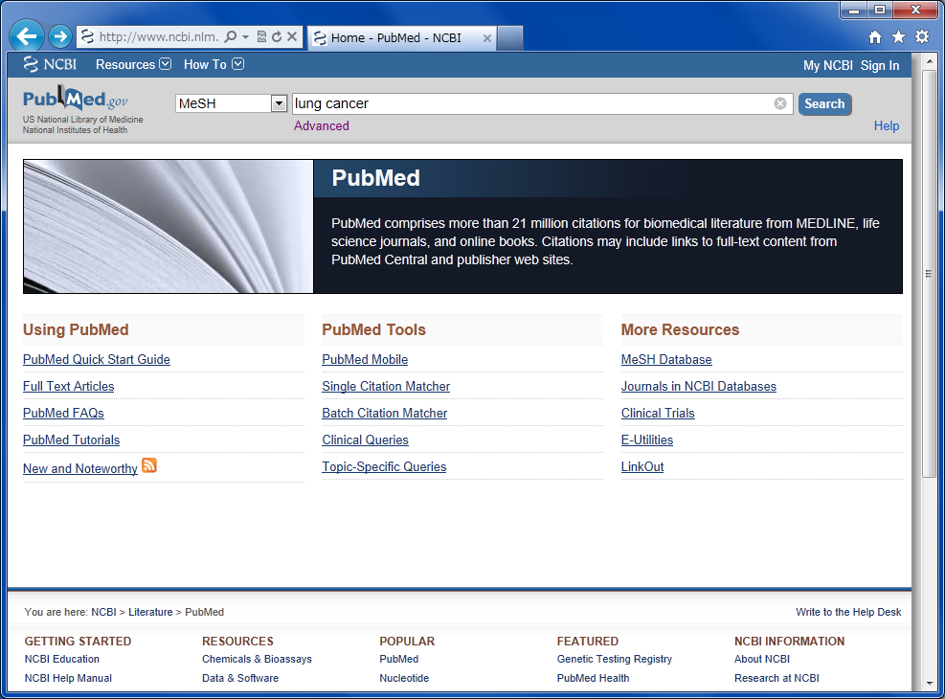
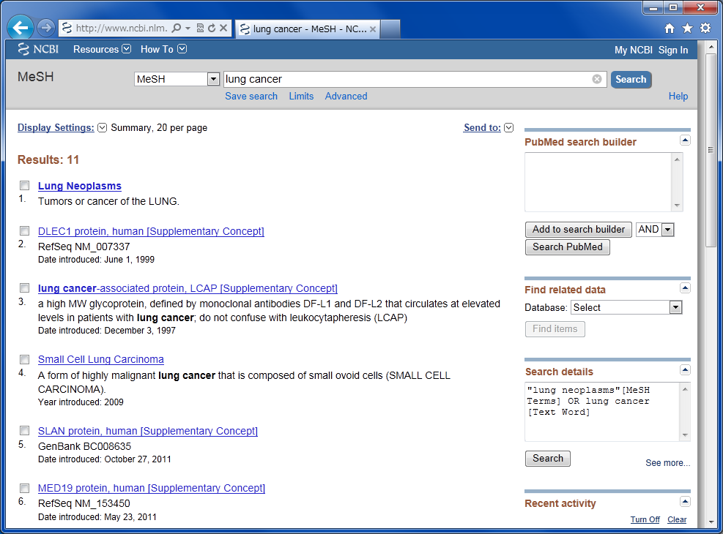
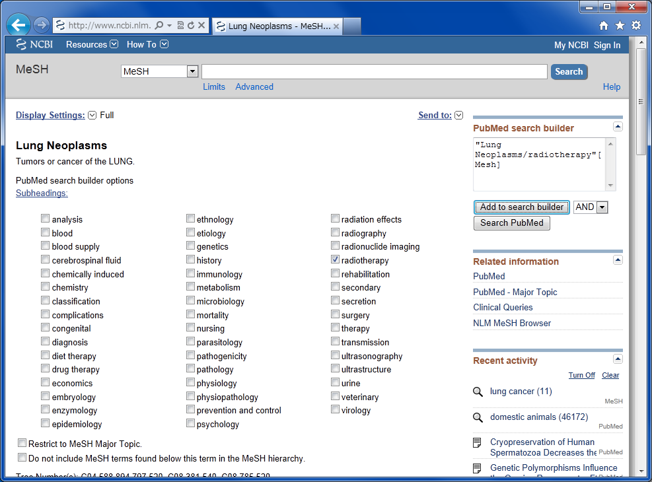
PubMed
MeSHのみを使用した検索
MeSHにしてlung cancer(肺癌)で検索してみると
統制語はLung Neoplasms(新生物)とわかる
統制語(Lung Neoplasms)のSubheadings(副標目：各MeSH用語で共通に使用される概念. ここではradiotherapy放射線療法)にチェックをいれ、右側のAdd to search builder を押すと、Pubmed search builder に検索式が自動で入るので、Search Pubmedを押して検索
1.書誌データベース
Notes:
ここから専門分野のデータベースの紹介に入るが、軽く紹介するにとどめる。
PubMed → 医学・生物学分野の文献を探せる、学外でも使える
26

Slide 27
2.電子ジャーナル
ScienceDirect
Oxford Journals
JSTOR
UniBioPress

Slide 28
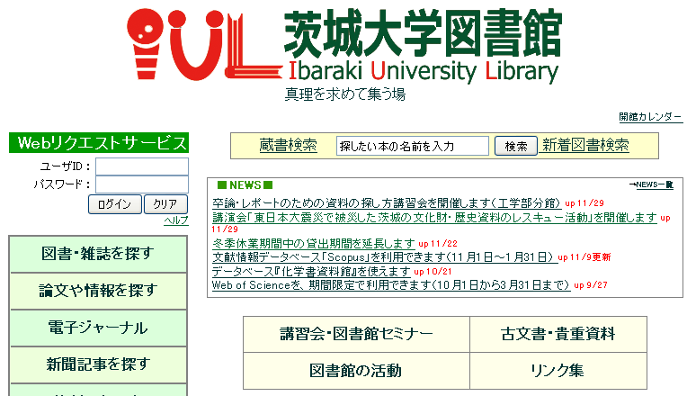
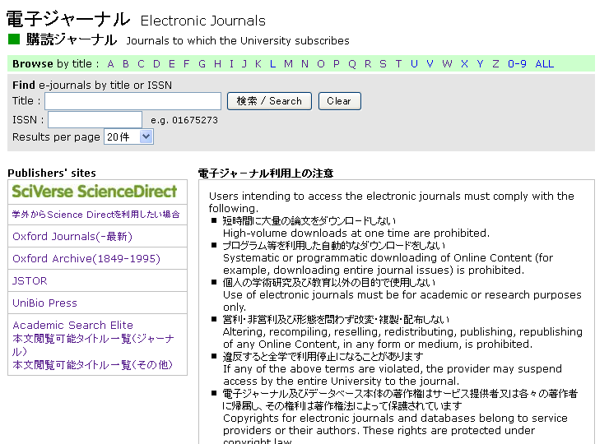
アクセス方法
各電子ジャーナルへのリンク
2.電子ジャーナル

Slide 29

ScienceDirect
http://www.sciencedirect.com/
学外からの
リモートアクセスも可能
（※要申請）
世界最大のフルテキストデータベース
エルゼビア社の2,500誌以上の電子ジャーナル、15,000タイトル以上の電子ブックを収録。
2.電子ジャーナル
Notes:
29

Slide 30
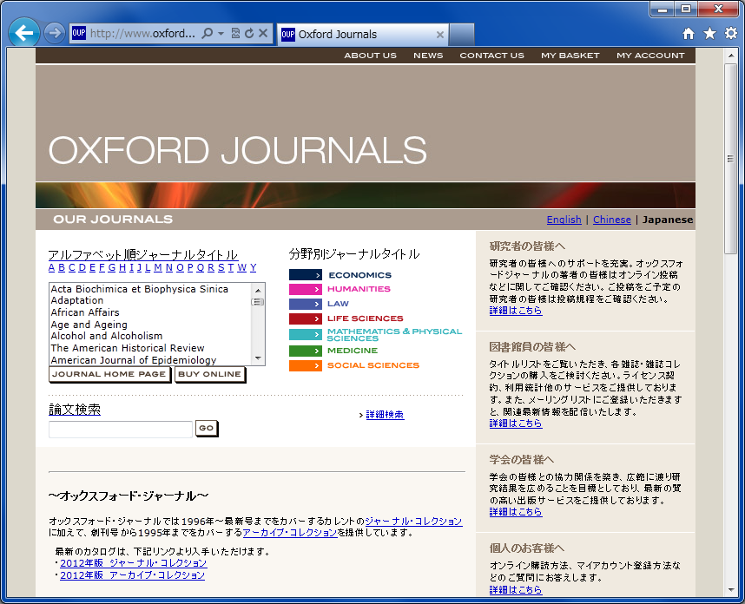
Oxford Journals
http://www.oxfordjournals.org/japan/
英国のOxford University Press（OUP）が出版提供する電子ジャーナル。生命科学、数理物理、医学、社会科学だけでなく、人文科学、経済学、法律のような文系雑誌も多く収録
165誌、1996年発行の論文から閲覧可能
2.電子ジャーナル
Notes:
30

Slide 31
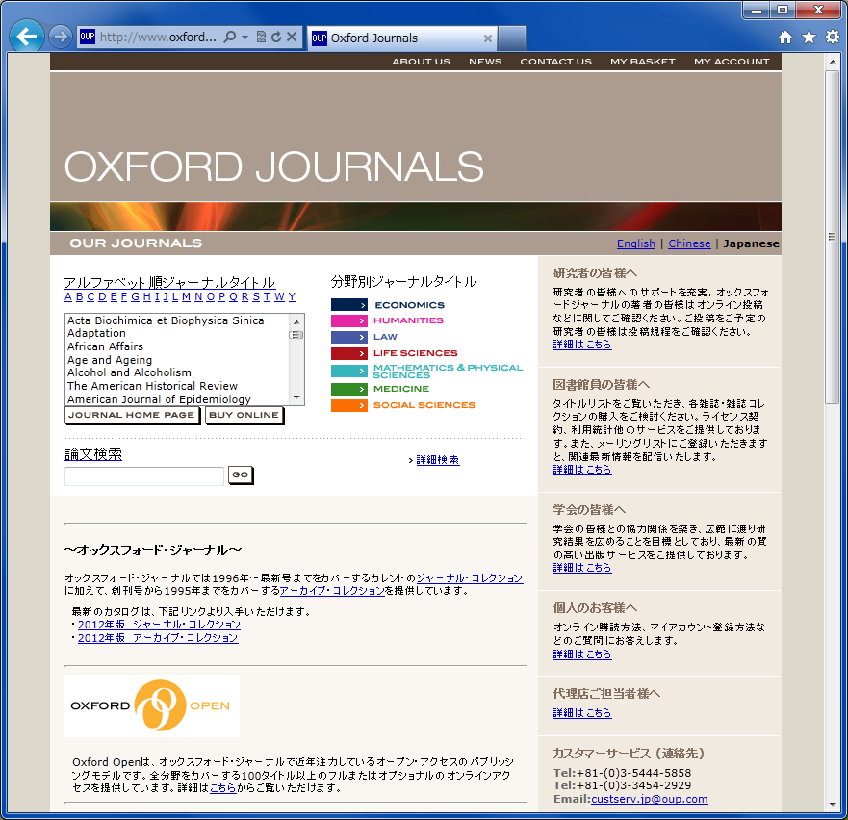
Oxford Journals
雑誌タイトル一覧
分野別
雑誌一覧
簡易検索
詳細検索
2.電子ジャーナル

Slide 32
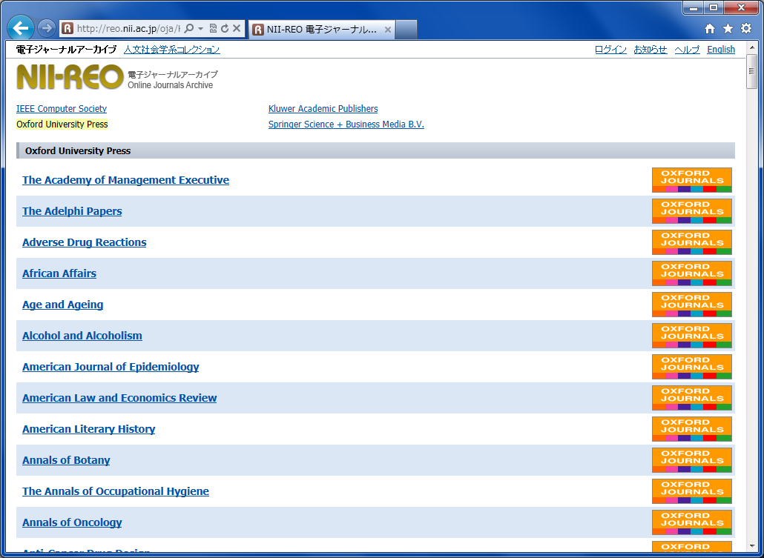
Oxford Journals Archive
http://reo.nii.ac.jp/oja/HtmlIndicate/html/journal/publishers/SUP0000003000.html
1849年から1995年までのOxford Journalsの
論文は、NII-REOに収録されている。
2.電子ジャーナル

Slide 33
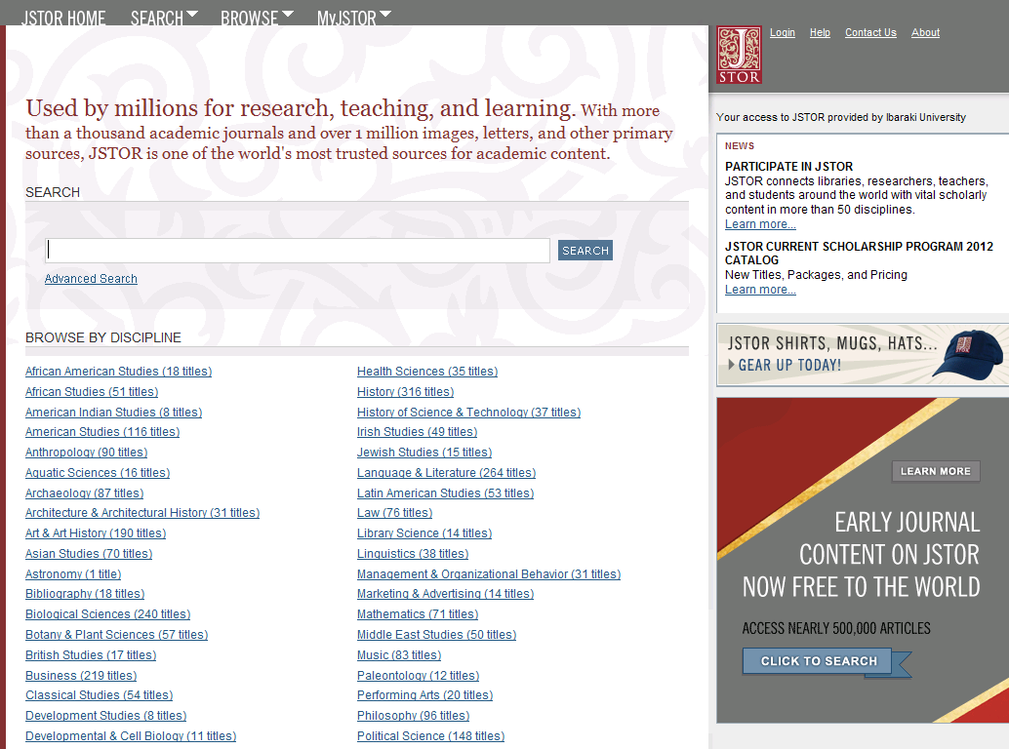
JSTOR
http://www.jstor.org/
発行から一定の期間を経た学術雑誌を収録し、公開している学術雑誌バックナンバーの保存書庫．（最新号はない）
本学で本文閲覧可能な雑誌は環境学・数学・統計学・経済学・経営学・歴史学・政治学・言語学・文学など．（H24.8.15まではトライアル期間のためすべての雑誌本文を閲覧可能）
2.電子ジャーナル
Notes:
33

Slide 34
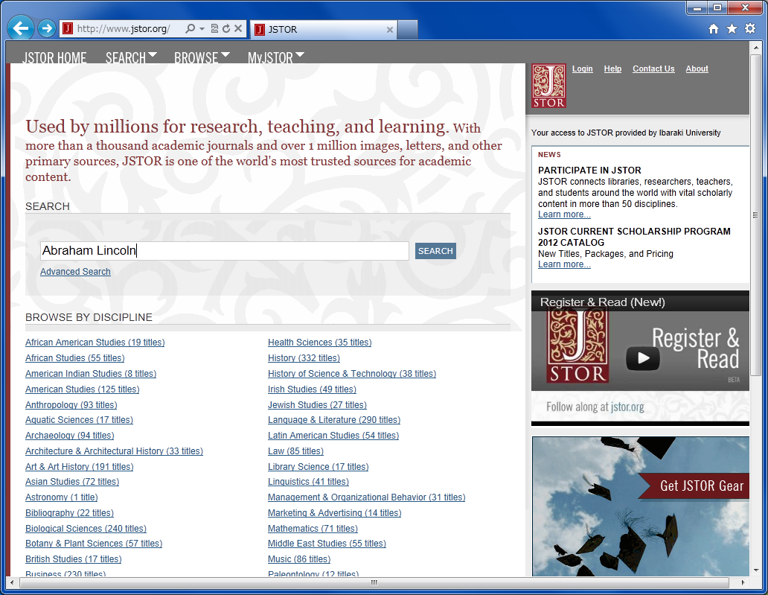
JSTOR 簡易検索
2.電子ジャーナル

Slide 35
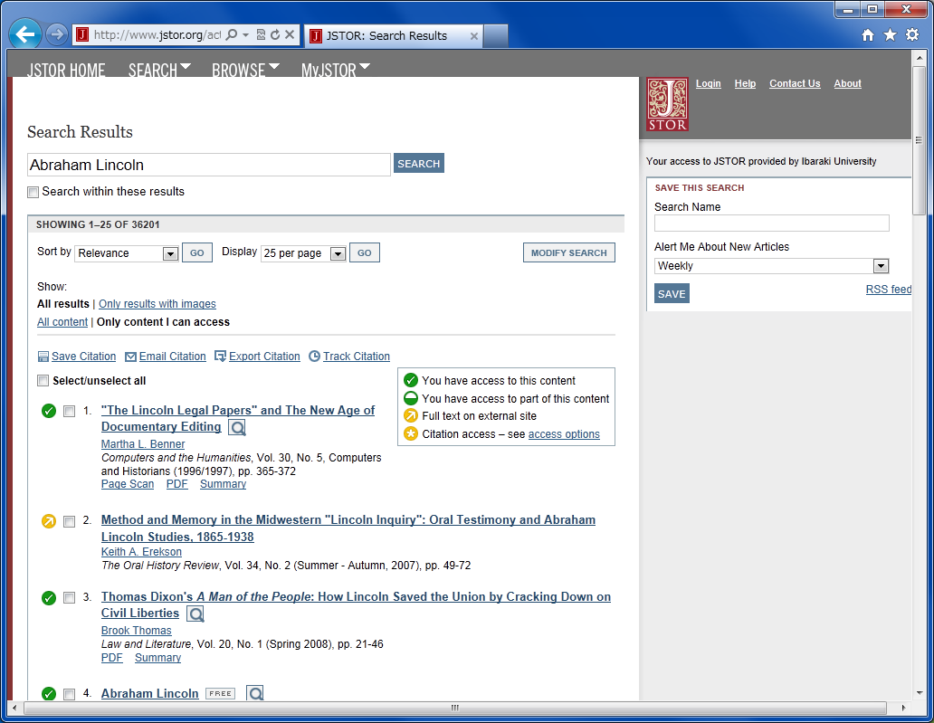
JSTOR 検索結果画面
関連性または日付順で並べ替え
全結果か、画像のある結果のみかに絞り込み
全結果か、本文にアクセスできる結果のみかに絞り込み
2.電子ジャーナル

Slide 36
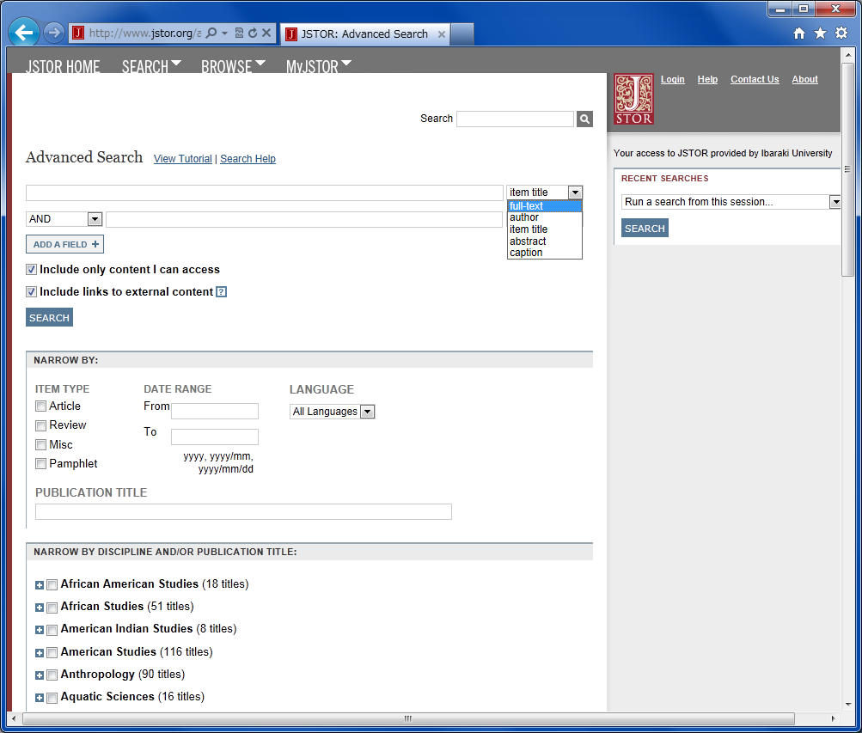
JSTOR Advanced Search
本文アクセス可能文献のみに限定して検索
本文、著者名、論文名、抄録等を指定して検索
文献タイプ、日付、言語を限定して検索
雑誌名検索
分野を限定して検索
2.電子ジャーナル

Slide 37
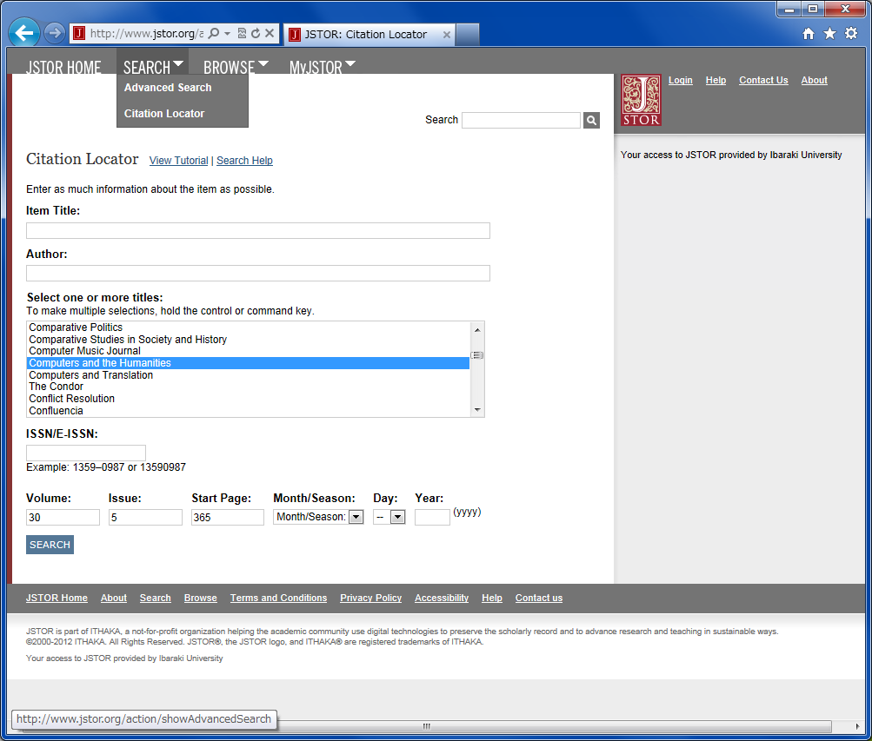
JSTOR
雑誌名、巻、号、開始ページがわかってればCitation Locatorで検索できる
2.電子ジャーナル

Slide 38
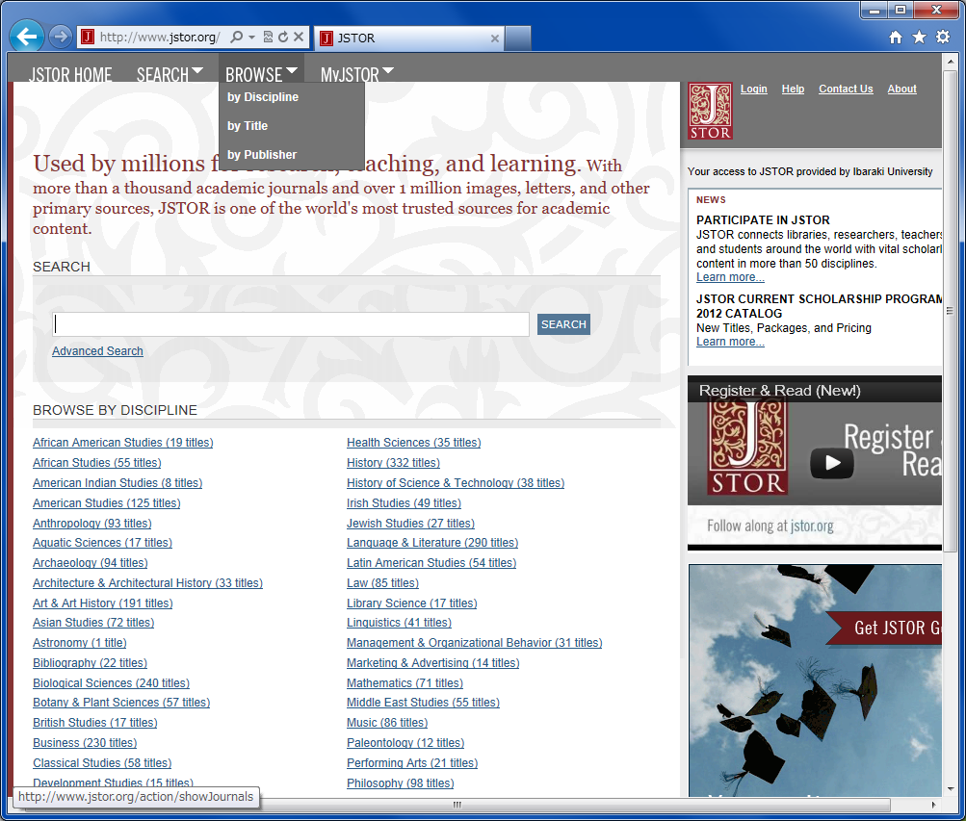
JSTOR
雑誌を分野別、ABC順、出版社別にブラウズできる
2.電子ジャーナル

Slide 39
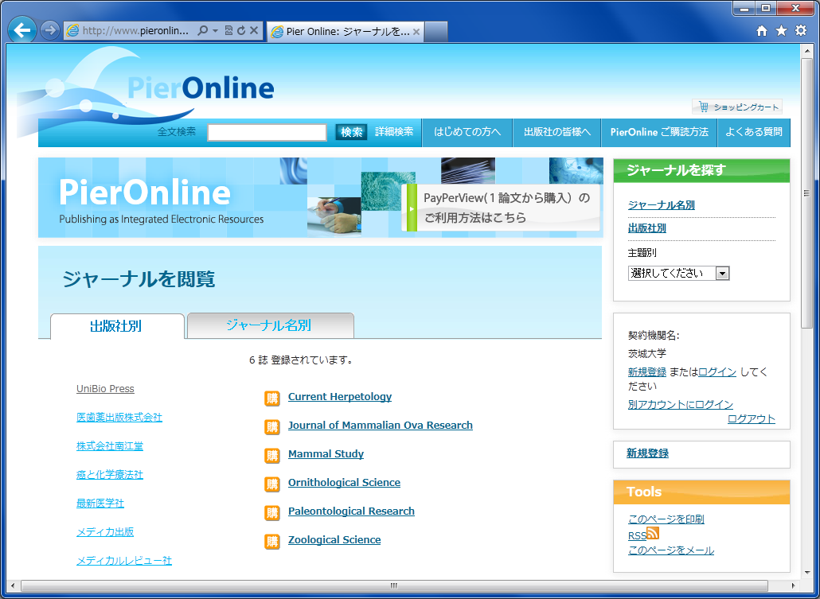
UniBio Press
http://www.pieronline.jp/content/publisher/unibiopress
国内動物系６学会発行の学会誌（英文）の電子ジャーナル
2.電子ジャーナル
Notes:
39

Slide 40
電子ジャーナル禁止事項
プログラムを使った機械的ダウンロード
雑誌１冊を丸ごとダウンロードするなど見境のないダウンロード
ダウンロードした論文を複製したり、配布したりする
・・・などは厳禁です。
（参考）電子ジャーナル等利用上の注意
http://www.lib.ibaraki.ac.jp/oj/e-journals.html
2.電子ジャーナル

Slide 41
参考文献
齋藤忠夫編. 農学・生命科学のための学術情報リテラシー. 朝倉書店, 2011, 122p.

Slide 42
ご清聴ありがとうございました

